Slide 1
Государственное бюджетное общеобразовательное учреждение
гимназия № 105 Выборгского района Санкт-Петербурга
ГОСУДАРСТВЕННАЯ ИТОГОВАЯ АТТЕСТАЦИЯ 2021:
ОСОБЕННОСТИ ПОДГОТОВКИ И ПРОВЕДЕНИЯ
14.11.2020

Slide 2
Основные понятия
ГИА – государственная итоговая аттестация
ОГЭ – основной государственный экзамен
ГВЭ – государственный выпускной экзамен
ГЭК – государственная экзаменационная комиссия
ППЭ – пункт проведения экзаменов
КИМы – контрольные измерительные материалы
Notes:
2

Slide 3
Нормативно-правовая база
Федеральный закон от 29.12.2012 № 273-ФЗ «Об образовании в РФ» (ст.59); 2. Приказ Минпросвещения России, Рособрнадзора № 189/1513 от 07.11.2018 г. «Об утверждении Порядка проведения государственной итоговой аттестации по образовательным программам основного общего образования»
3. Приказы и распоряжения об установлении минимального балла по предмету и продолжительности экзаменов.
Notes:
3

Slide 4
Допуск к государственной итоговой аттестации
ГИА, завершающая освоение имеющих государственную аккредитацию основных образовательных программ основного общего образования, является обязательной.
9 класс
К ГИА допускаются обучающиеся, не имеющие академической задолженности и в полном объеме выполнившие учебный план или индивидуальный учебный план (имеющие годовые отметки по всем учебным предметам учебного плана за IX класс не ниже удовлетворительных)
НОВОВВЕДЕНИЕ: отсутствие задолженности по итоговому собеседованию
Notes:
4

Slide 5
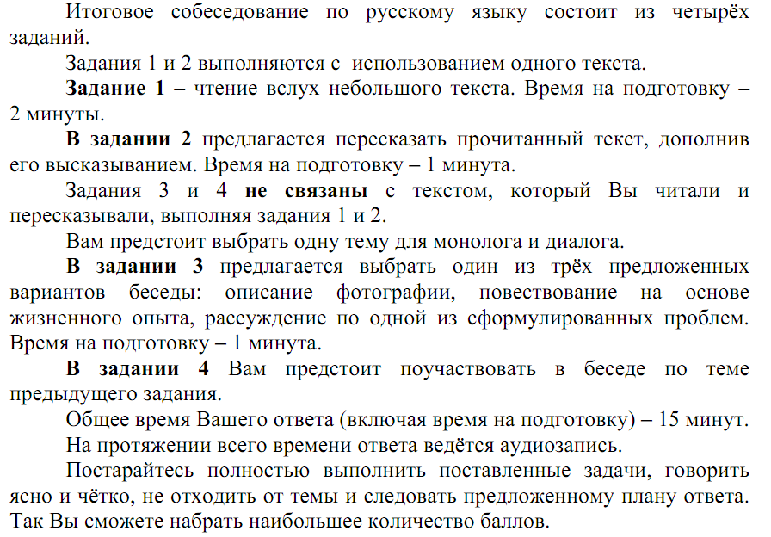
Итоговое собеседование
Notes:
5

Slide 6
Итоговое собеседование
Notes:
6

Slide 7
Особенности государственной итоговой аттестации - 2021
9 класс
Срок подачи заявлений на участие в ГИА определён до
1 марта для всех категорий участников
Кол-во обязательных предметов для сдачи ГИА – 4: русский язык, математика, 2 предмета по выбору (литература, иностранный язык, информатика, история, обществознание, география, физика, химия, биология)
Кол-во обязательных предметов для сдачи ГИА для лиц с ОВЗ – 2 (русский язык и математика). Другие предметы сдаются по желанию.
УСТНЫЙ ЭКЗАМЕН ПО РУССКОМУ ЯЗЫКУ
Места для личных вещей участников ГИА организуются до входа в ППЭ;
Для участников с ОВЗ создаются особые условия, в соответствии с рекомендациями ПМПК

Slide 8
Особенности государственной итоговой аттестации - 2021
Повторное прохождение ГИА выпускниками 9 классов
Повторно к сдаче ГИА по решению ГЭК допускаются обучающиеся:
получившие на ГИА неудовлетворительные результаты по двум учебным предметам;
не явившиеся на экзамены по уважительным причинам (болезнь или иные обстоятельства, подтвержденные документально);
не завершившие выполнение экзаменационной работы по уважительным причинам (болезнь или иные обстоятельства, подтвержденные документально);
апелляция которых о нарушении установленного порядка проведения ГИА конфликтной комиссией была удовлетворена;
результаты которых были аннулированы ГЭК в случае выявления фактов нарушений установленного порядка проведения ГИА
Обучающимся, не прошедшим ГИА или получившим на ГИА неудовлетворительные результаты более чем по двум учебным предметам, либо получившим повторно неудовлетворительный результат по одному из этих предметов на ГИА в дополнительные сроки (резервные дни), предоставляется право пройти ГИА по соответствующим учебным предметам не ранее 1 сентября текущего года.
Notes:
8

